Slide 1
C⁺⁺ Programming
Basic ~ advanced 과정 까지

Slide 2
C++ 강의목표
본 교과목에서는 객체지향언어인 C++를 이용하여 객체지향 프로그래밍 언어의 특성인 클래스와 객체, 상속과 다형성, 연산자 오버로딩, 가상함수, 복사생성자, 템플릿등에 대하여 학습하고 이러한 객체의 특성들을 프로그래밍 실습으로 확인하여 객체지향개념의 컴퓨터 프로그래밍이 가능한 인재를 양성한다.
4차산업혁명시대의 핵심 기술중 하나인 IoT를 구축하기 적합한 C++를 통해 네트워크와 연결되는 사물들 간의 최적의 시스템을 개발하는데 활용되는 기술들을 익힌다.

Slide 3
평가 방법
평가 비율
기타
출석 : 20%
과제 : 20%
1차과제 : 레포트 (중간고사 이전)
2차과제 : 서술형 (중간고사 이후)
중간고사 : 30% → 퀴즈형 문제 (8주차)
기말고사 : 30% → 실기형 (15주차)
수업 준비 체크, 수업 진단
수업에 앞서서 …
출결
지각, 조퇴, 결석

Slide 4
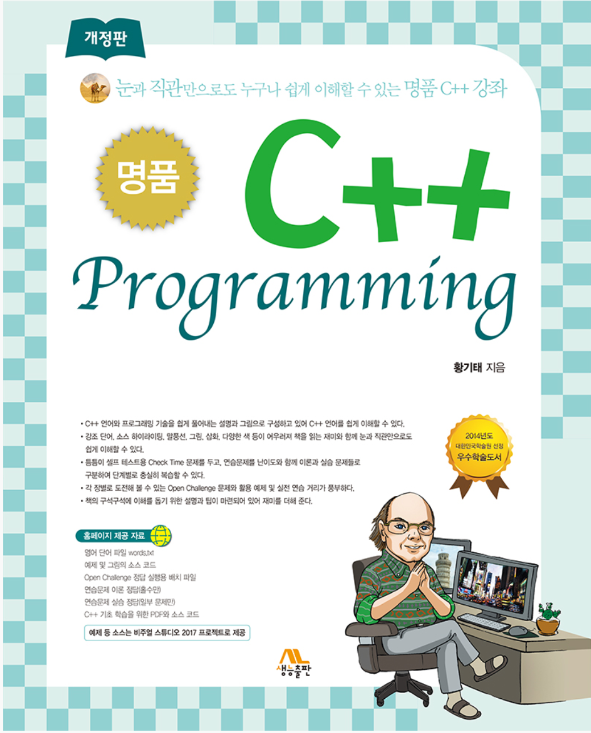
수업자료 소개
주교재 : 명품 C++ Programming
황기태 / 생능출판사
부교재 : 포르쟌 C++ 에센셜
Behrouz A. Forouzan, Richart F. Gilberg 윤인성 옮김 / 한빛아카데미
참고자료 : C++트레이닝,
Power C++
모던 C++ 디자인 패턴

Slide 5
강의 계획서 (1주~8주)
주 | 내용 | 목표 | 비고
1 | 강의소개 및 C++ 이해 | 강의소개와 평가방법, 강의계획에 대하여 설명 C++ 프로그램 구성에 대해 알고 편집프로그램인 Visual Studio를 설치 한 후 간단한 기능과 화면출력 실습
2 | C++ 프로그래밍의 기본 | C와 C++의 차이점과 C++ 의 특징에 대하여 인지하고 기본적인 프로그래밍과 표현식, 기본 헤더파일들의 대하여 인식
3 | 클래스와 객체 | 클래스 만들기, 객체 생성, 바람직한 C++ 프로그램 작성 등 주요 특징을 이해
4 | 객체 포인터와 객체 배열, 객체의 동적 생성 | 객체 포인터, 객체의 동적 생성 및 소멸, 동적 배열 다루기, this, string 클래스 사례 활용 | 1차 과제
5 | 함수와 참조, 복사 생성자 | 값의 의한 호출의 문제점 이해, 참조와 참조에 의한 호출, 복사 생성자 작성
6 | 함수 중복과 static 멤버 | 중복 함수 만들기, 중복으로 인한 모호성 이해, 디폴트 매개 변수를 가진 함수 만들기, static 멤버 활용 | 쪽지시험
7 | 프렌드와 연산자 중복 | 프렌드 개념 이해 및 활용, 다양한 연산자 중복과 프렌드가 필요한 연산자 만들기 중간고사를 대비한 단원 총 정리와 예상문제풀이
8 | 중간고사 | 서술형으로 온라인을 통한 퀴즈형태

Slide 6
강의 계획서 (9주~15주)
주 | 내용 | 목표 | 비고
9 | 상속 | 상속 만들기와 파생 클래스의 객체 이해, 다중 상속, 가상 상속
10 | 가상 함수와 추상 클래스 | 가상함수와 오버라이딩, 동적 바인딩 이해, 추상 클래스를 이용하는 프로그래밍 연습 | 쪽지시험
11 | 탬플릿과 표준탬플릿 라이브러리 (STL) | 일반화의 개념 이해, 템플릿 함수와 클래스 만들기, 간단한 STL 라이브러리 활용, auto와 람다 기초 이해
12 | C++ 입출력 시스템 | 스트림 입출력에 대한 이해, 문자 입출력, 포맷 입출력, 사용자 삽입 연산자의 추출 연산자 만들기, 사용자 조작자 만들기 | 2차 과제
13 | C++ 파일 입출력 | 텍스트 파일과 바이너리 파일에 대한 이해, 파일 읽기 및 쓰기, 스트림상태 이해, 임의 접근으로 파일 입출력
14 | 예외 처리와 C언어와의 링크 지정 | 실행 오류와 오류 처리 방법 이해, 예외 처리 코드 작성, C++에서 C코드 링킹 이해 기말고사를 위한 전체 요약과 예상문제 풀이
15 | 기말고사 | 실기형 (문제 해결능력 테스트)

Slide 7
왜 C++를 배우는가?
메모리관리가 프로그램의 성능을 좌우하는 분야
빠른 속도를 필요로 하는 시스템제어분야
C++를 주로 사용하는 분야
OS
임베디드 시스템
비디오 게임
그래픽 어플리케이션
웹브라우저(백엔드)
의료장비, 산업용장비제어
로봇제어…

Slide 8
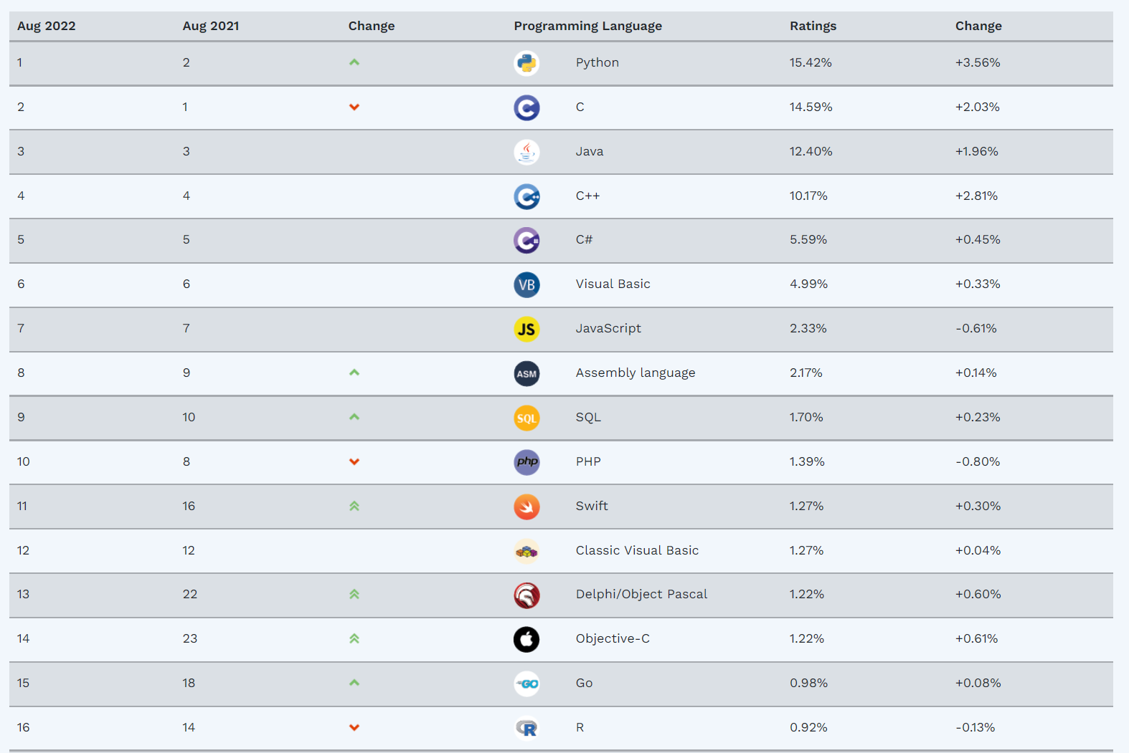
전세계 프로그래밍 언어 선호도
출처 : https://www.tiobe.com/tiobe-index/

Slide 9
C, C++, C#의 차이점
C 언어 :
고급 언어중 하드웨어 컨트롤이 쉽고 가장 기본적인 언어로, 리소스가 미약한 프로그래밍에 적합하고, 하드웨어와 밀접하게 작동합니다. 즉, 적은 공간을 쓰면서 빠른 처리가 필요한 Embedded, 그래픽처리가 빨라야 하는 게임, 빠른 계산처리와 적은 에너지를 필요로 하는 우주탐사시스템 등에서 사용되었다.
Java, python, JavaScript, PHP, Go.. 많은 프로그래밍 언어에 영향을 주었다.
C++ :
C의 기본적인 기능을 가지고 있으면서, 객체지향 (OOP)이 도입되었다.
높은 이식성과 일반화프로그래밍이 가능하다. (STL)
다중패러다임, 데이터보안기능, OverLoading, NameSpace…
C# :
C#은 전혀 다른 카테고리이다. 마이크로소프트에서 개발한 JAVA와 비슷한 기업용 프로그래밍 언어이다. 웹부터 게임까지 광범위하게 사용되고 있다.
컴파일 의존형이기 때문에 C보다 속도는 떨어진다.
개발에 필요한 많은 리소스가 제공되므로 개발속도는 빠르다.

Slide 10
1-1강
소프트웨어의 중요성을 안다.
C++ 언어의 역사를 이해한다.
C++ 언어의 특징을 이해한다
C++ 프로그램의 개발 과정을 안다.
C++ 표준 라이브러리에 대해 안다.
Visual Studio를 이용하여 C++ 프로그램을 개발하는 과정을 안다.

Slide 11
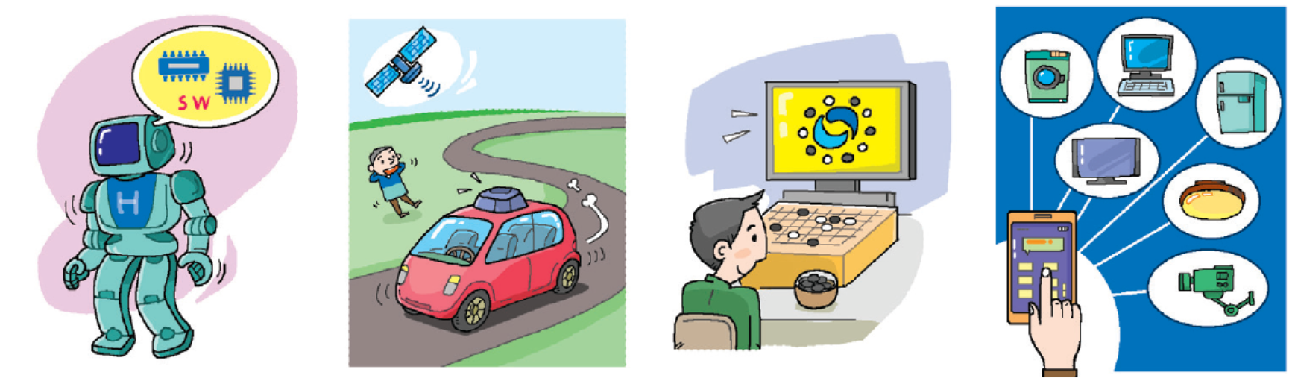
세상을 먹어 치우는 소프트웨어
소프트웨어 기업의 세상
4차 산업의 핵심에 소프트웨어가 있다
무인 자동차, AI(구글의 알파고, IBM 왓슨), IoT
Software is eating the world.
eBay, Facebook, Groupon, Skype, Twitter, Android, Netflix, Google, Apple, Samsung

Slide 12


사람과 컴퓨터, 기계어와 고급 언어
35 + 56 = ?
01010000
00101001
11101011
LOAD AX 35
LOAD BX 56
ADD AX BX
int i;
i = 35 + 56;
기계어
어셈블리어
C++
어셈블
컴파일

Slide 13
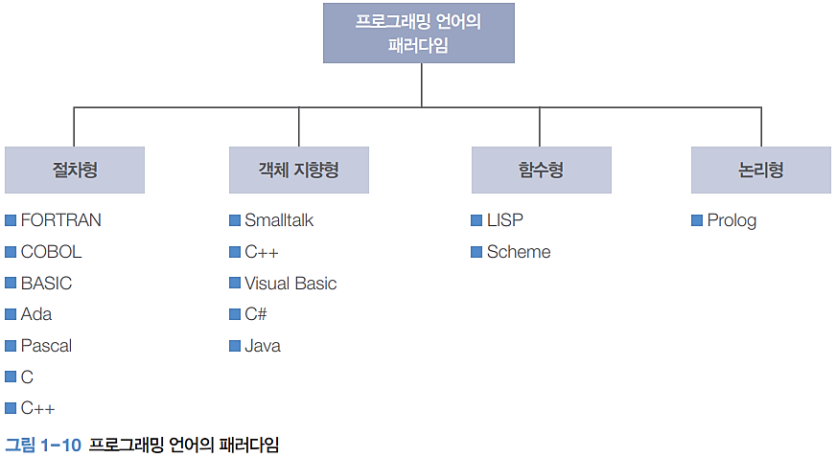
프로그래밍 언어의 패러다임
패러다임이란
패러다임은 프로그램이 데이터를 처리하는 방법을 설명하는 모델 즉, 프레임워크

Slide 14
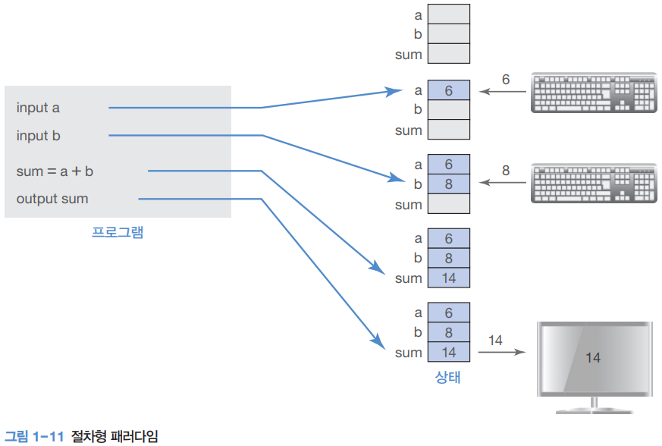
프로그래밍 언어의 패러다임
절차형 패러다임
절차형(또는 명령형) 패러다임에서 프로그램은 명령어의 순차적 집합으로 구성

Slide 15
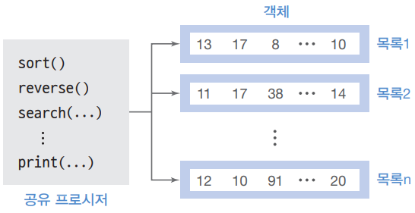
프로그래밍 언어의 패러다임
객체 지향형 패러다임
객체 지향형 패러다임은 절차형 패러다임의 개념에서 더 나아가 특정 형태의 데이터에 적용할 수 있는 프로시저를 하나로 묶음
객체는 특정 형태의 데이터와 그러한 데이터에 적용할 수 있는 모든 작업을 묶은 것

Slide 16
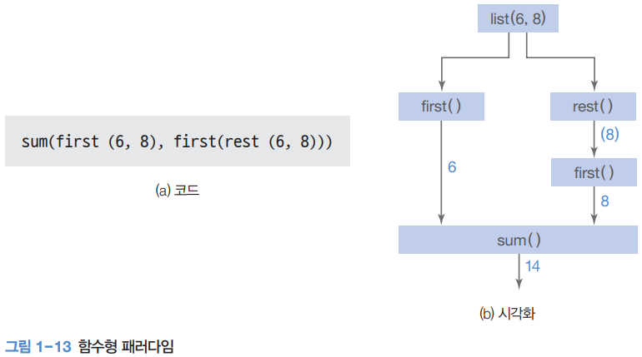
프로그래밍 언어의 패러다임
함수형 패러다임
입력을 넣으면 대응되는 출력이 나오는 형태

Slide 17
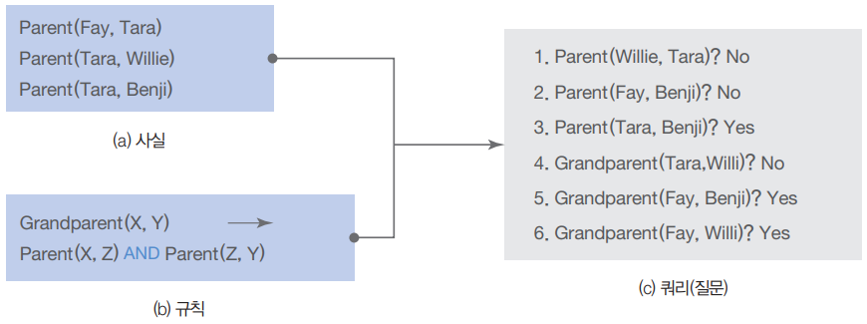
프로그래밍 언어의 패러다임
논리형 패러다임
논리형 패러다임은 일련의 사실과 규칙을 기반으로 사용자의 입력인 쿼리에 응답
대표적으로 Prolog가 있으며 인공지능분야에 사용.

Slide 18
프로그래밍 언어의 패러다임
C++ 언어의 패러다임
C++은 C 언어를 발전시킨 프로그래밍 언어이므로 절차형 패러다임에 기초를 둔다
하지만 클래스와 객체를 제공하여 객체 지향형 패러다임을 활용할 수도 있음
이 책의 앞부분에서는 C++을 절차형 패러다임으로, 후반부에서는 C++을 객체 지향형 패러다임으로 다룰 것

Slide 19
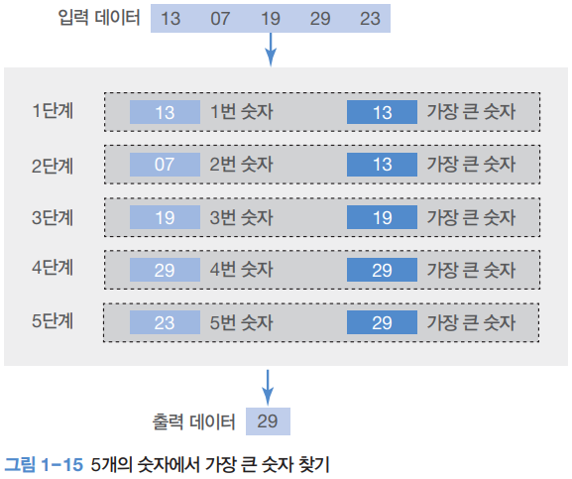
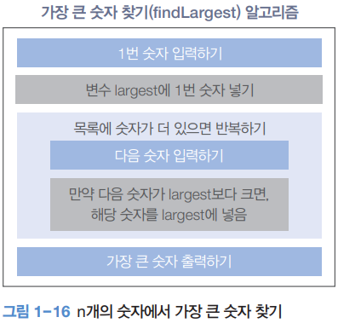
프로그램 설계
프로그램 설계 전 준비
본격적으로 프로그램 개발을 하기 전에는 ‘프로그램 요구 사항’과 ‘프로그램 인터페이스 설계’를 미리 준비
문제 이해
문제를 명확하게 하지 않으면 잘못된 답이 나올 수 있음
해결 방법 개발

Slide 20
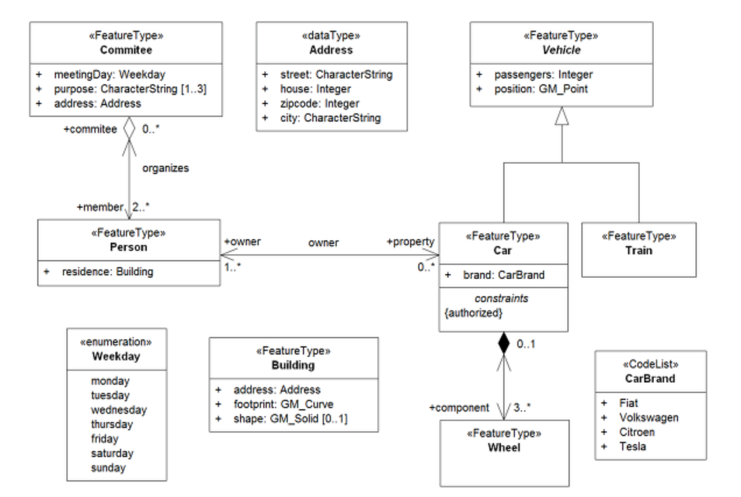
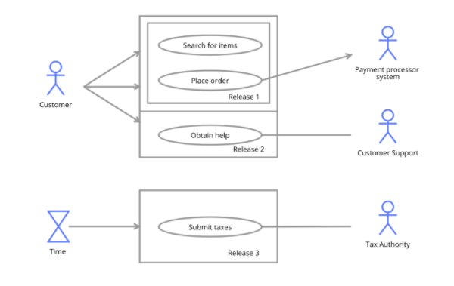
프로그램 설계
해결 방법 개발
UML(Unified Modeling Language) 컴퓨터 시스템 설계, 명세서 작성, 문서화를 위한 표준 도구
크고 복잡한 시스템, 프로그램, 프로그램 내부의 객체 등을 설계할 때 사용
C++과 같은 객체 지향형 프로그래밍 언어의 경우, 객체들의 관계를 나타낼 때도 활용 가능

Slide 21
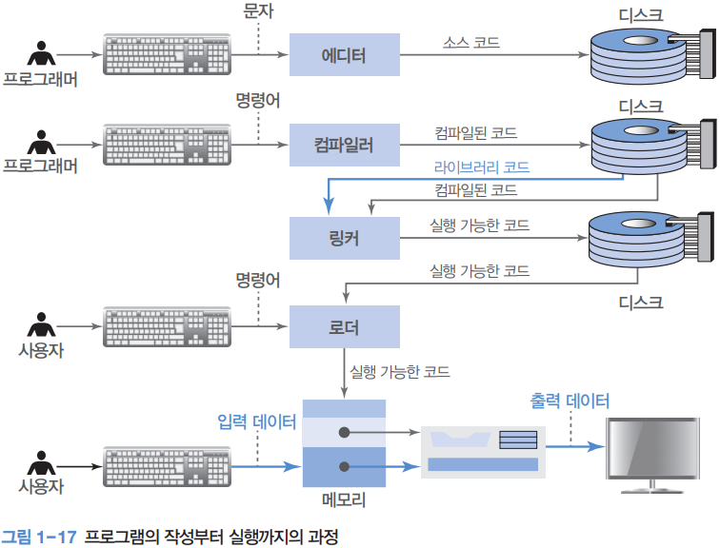
프로그램 개발
프로그램 개발 과정

Slide 22
프로그램 개발
프로그램 코드 작성
프로그램 코드를 작성할 때 사용하는 소프트웨어를 텍스트 에디터라 함.
텍스트 에디터를 이용하면 문자 데이터를 입력, 수정, 저장 가능 글, 보고서, 프로그램 작성 등에 활용
프로그램 컴파일
컴파일은 디스크에 저장되어 있는 소스 파일의 정보를 컴퓨터가 이해할 수 있는 기계어로 변환하는 과정
컴파일러는 이러한 변환을 하는 프로그램
프로그램 링크
프로그램은 여러 함수로 구성, 함수는 프로그래머가 직접 소스 코드 내부에 작성한 것도 있지만 입출력 처리와 수학 라이브러리 함수 등은 다른 곳에 위치하는 경우도 있음
따라서 다른 곳에 위치한 함수를 읽어 들이는 과정이 필요
링크는 시스템 함수와 직접 만든 함수를 실행 파일로 결합하는 과정이며 이렇게 결합에 사용되는 프로그램이 링커

Slide 23
프로그램 개발
프로그램 실행
프로그램 링크까지 완료되면 프로그램을 실행할 준비는 모두 끝남
일반적인 프로그램은 실행될 때, 프로그램은 사용자 또는 파일로부터 처리할 데이터를 읽어 들임
이를 내부적으로 처리, 출력한다. 이때 출력 대상은 사용자의 모니터나 파일
프로그램의 작업이 모두 완료되면 프로그램은 운영체제에게 이를 알리고 운영체제는 메모리에서 프로그램을 제거
프로그램을 모두 작성했다면 반드시 테스트를 해야 함

Slide 24
프로그램 테스트
특정한 요구사항을 준수하는지 확인하기 위해 설계된 입력 값, 실행 조건, 기대 결과로 구성된 테스트 항목의 명세서
테스트 데이터 설계
프로그램을 설계할 때는 설계를 검증하는 테스트 케이스를 작성
오류 유무를 확인하는 테스트 케이스는 프로그램을 만든 후 테스트 데이터가 됨
테스트 데이터는 프로그램을 설계하는 과정부터 개발하는 동안 계속해서 만들어짐
프로그램 오류
설계 오류
문제 정의나 문제 이해가 잘못되었을 때 발생
코드 오류
컴파일 오류 메시지를 확인하여 쉽게 해결할 수 있으며 일부 코드 오류는 경고 메시지를 출력
논리 오류
가장 해결하기 어려운 오류는 논리 오류

Slide 25
프로그래밍 언어의 진화와 C++의 기원
Assembly
1954
Fortran
1958
Algol
Martin Richards
1967
BCPL
1964
Basic
Ken Tompson
1970
B
Ken Tompson과
Dennis Ritchie
1972
C
Bjarne Stroustrup
1979
C++
1983
Objective-C
1983
1987
Perl
1991
Visual Basic
1995
PHP
1995
Java
1995
Javascript
1998
C++98
2000
C#
2003
C++03
C++
표준
변화
2011
C++11
2014
C++14
2017
C++17
2020
C++20

Slide 26
표준 C++ 프로그램의 중요성
C++ 언어의 표준
1998년 미국 표준원(ANSI, American National Standards Institute) : C++ 언어에 대한 표준 설정
ISO/IEC 14882 문서에 작성됨. 유료 문서
표준의 진화
1998년(C++98), 2003년(C++03), 2007년(C++TR1), 2011년(C++11), ……
표준의 중요성
표준에 의해 작성된 C++ 프로그램
모든 플랫폼. 모든 표준 C++ 컴파일러에 의해 컴파일
동일한 실행 결과 보장
운영체제와 컴파일러의 종류에 관계없는 높은 호환성
비 표준 C++ 프로그램
Visual C++, Borland C++ 등 컴파일러 회사 고유의 비 표준 구문 : 특정 C++ 컴파일러에서만 컴파일 (호환성 결여)

Slide 27
표준/비표준 C++ 프로그램의 비교
표준 C++ 규칙에 따라
작성된 C++ 프로그램
표준 C++ 규칙에 따라
작성되지 않는 비주얼 C++ 프로그램
#include <iostream>
int main() {
std::cout << "Hello";
return 0;
}
#include <iostream>
int __cdecl main() {
std::cout << "Hello";
return 0;
}
모든 C++ 컴파일러에 의해 컴파일
비주얼 C++ 전용 키워드
볼랜드 C++
컴파일러
비주얼 C++
컴파일러
GNU C++
컴파일러
볼랜드 C++
컴파일러
비주얼 C++
컴파일러
GNU C++
컴파일러
실행파일
실행파일
실행파일
실행파일
실행파일
실행파일
컴퓨터
컴퓨터

Slide 28
잠깐 퀴즈 !
1. 다음 언어들을 만들어진 연대순으로 나열하라.
Java C C# C++ →
C C++ Java C#
2. 다음 언어 중에서 가장 관련성이 떨어지는 것은?
① C ② C++ ③ Basic ④ Java
3. C++ 표준이 중요한 이유는?
① 개발속도 ② 호환성 ③ 특수성 ④ 정확성

Slide 29
C++ 언어의 주요한 설계 목적
C 언어와의 호환성
C 언어의 문법 체계 계승
소스 레벨 호환성 - 기존에 작성된 C 프로그램을 그대로 가져다 사용
링크 레벨 호환성 – C 목적 파일과 라이브러리를 C++ 프로그램에서 링크
객체 지향 개념 도입
캡슐화, 상속, 다형성
소프트웨어의 재사용을 통해 생산성 향상
복잡하고 큰 규모의 소프트웨어의 작성, 관리, 유지보수 용이
엄격한 타입 체크
실행 시간 오류의 가능성을 줄임
디버깅 편리
실행 시간의 효율성 저하 최소화
실행 시간을 저하시키는 요소와 해결
inline함수

Slide 30
C → C++ 언어에 추가한 기능
함수 중복(function overloading) : 매개 변수의 개수나 타입이 다른 동일한 이름의 함수들 선언
디폴트 매개 변수(default parameter) : 매개 변수에 디폴트 값이 전달되도록 함수 선언
참조와 참조 변수(reference) : 하나의 변수에 별명을 사용하는 참조 변수 도입
참조에 의한 호출(call-by-reference) : 함수 호출 시 참조 전달
new/delete 연산자 : 동적 메모리 할당/해제를 위해 new와 delete 연산자 도입
연산자 재정의 : 기존 C++ 연산자에 새로운 연산 정의
제네릭 함수와 클래스 : 데이터 타입에 의존하지 않고 일반화시킨 함수나 클래스 작성 가능
1. call by value
2. call by address
3. call by reference

Slide 31
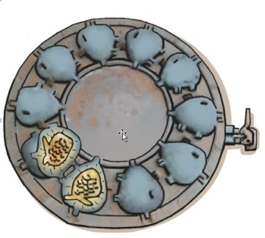

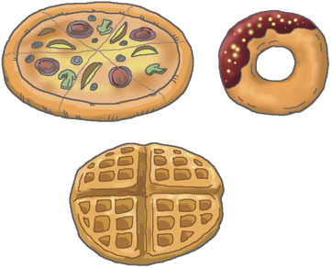
C++ 객체 지향 특성 - 캡슐화
캡슐화(Encapsulation)
데이터를 캡슐로 싸서 외부의 접근으로부터 보호
C++에서 클래스(class 키워드)로 캡슐 표현
클래스와 객체
클래스 – 객체를 만드는 틀
객체 – 클래스라는 틀에서 생겨난 실체
객체(object), 실체(instance)는 같은 뜻
객체 생성
클래스
(객체를 정의하는 틀)
객체들 - 실체
class Circle {
private:
int radius; // 반지름 값
public:
Circle(int r) { radius = r; }
double getArea() { return 3.14*radius*radius; }
};
멤버들
원 객체들(실체)
원을 추상화한 Circle 클래스

Slide 32
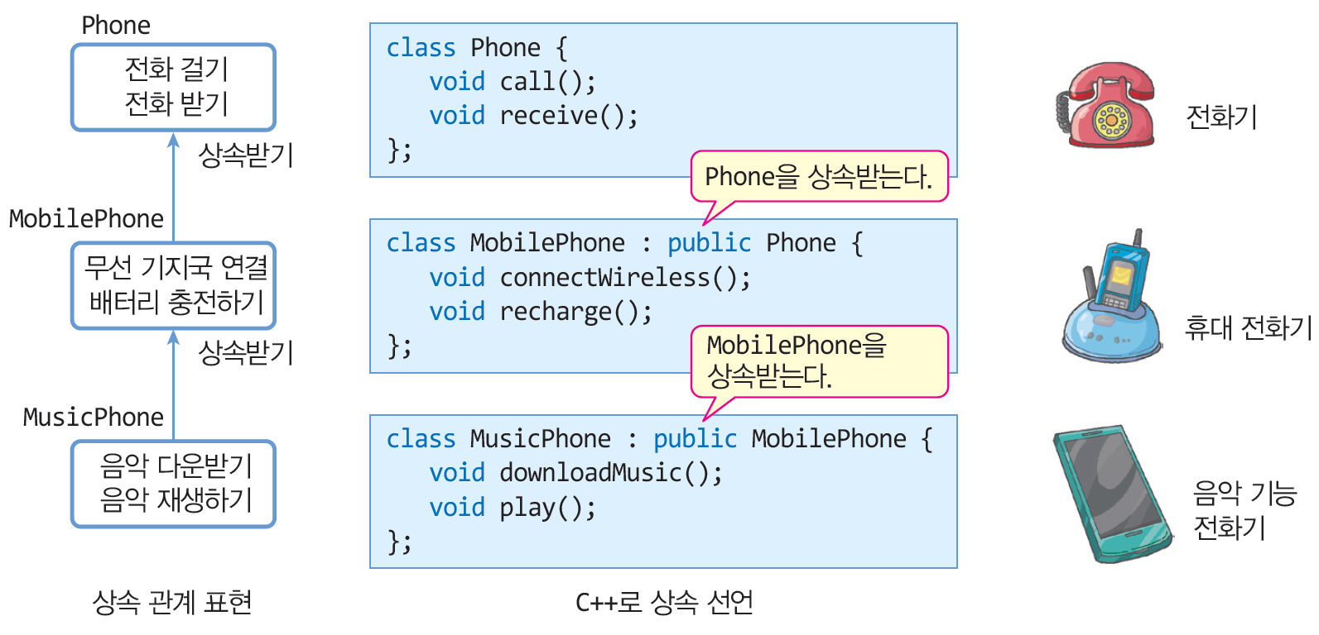
C++ 객체 지향 특성 - 상속성
객체 지향 상속(Inheritance)
자식이 부모의 유전자를 물려 받는 것과 유사
C++ 상속
객체가 자식 클래스의 멤버와 부모 클래스에 선언된 모양 그대로 멤버들을 가지고 탄생

Slide 33
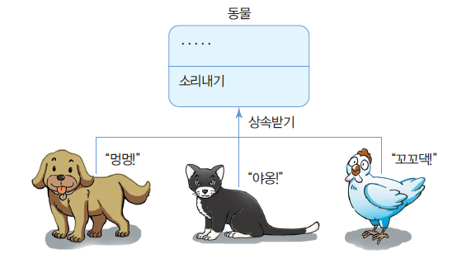
C++ 객체 지향 특성 - 다형성
다형성(Polymorphism)
하나의 기능이 경우에 따라 다르게 보이거나 다르게 작동하는 현상
연산자 중복, 함수 중복, 함수 재정의(overriding)
2 + 3 --> 5
"남자" + "여자" --> "남자여자"
redColor 객체 + blueColor 객체 --> purpleColor 객체
+ 연산자 중복
void add(int a, int b) { ... }
void add(int a, int b, int c) { ... }
void add(int a, double d) { ... }
add 함수 중복
함수 재정의(오버라이딩)

Slide 34
C ++ 언어에서 객체 지향을 도입한 목적
소프트웨어 생산성 향상
소프트웨어의 생명 주기 단축 문제 해결 필요
기 작성된 코드의 재사용 필요
C++ 클래스 상속 및 객체 재사용으로 해결
실세계에 대한 쉬운 모델링
과거의 소프트웨어 : 수학 계산이나 통계 처리에 편리한 절차 지향 언어가 적합
현대의 소프트웨어 :
물체 혹은 객체의 상호 작용에 대한 묘사가 필요
실세계는 객체로 구성된 세계
객체를 중심으로 하는 객체 지향 언어 적합

Slide 35
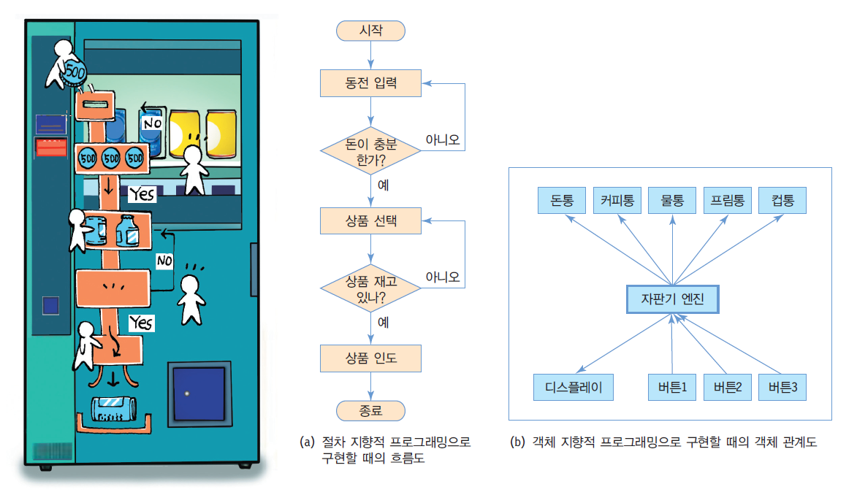
절차 지향 프로그래밍과 객체 지향 프로그래밍
실행하고자 하는 절차대로 일련의 명령어 나열.
흐름도를 설계하고 흐름도에 따라 프로그램 작성
객체들을 정의하고, 객체들의 상호 관계, 상호 작용으로 구현

Slide 36
C++와 제네릭 프로그래밍
제네릭 함수와 제네릭 클래스
제네릭 함수(generic function)
동일한 프로그램 코드에 다양한 데이터 타입을 적용할 수 있게 일반화 시킨 함수
제네릭 클래스(generic class)
동일한 프로그램 코드에 다양한 데이터 타입을 적용할 수 있게 일반화 시킨 클래스
template 키워드로 선언
템플릿 함수 혹은 템플릿 클래스라고도 부름 (STL)
Java, C# 등 다른 언어에도 동일한 개념 있음
제네릭 프로그래밍(generic programming)
제네릭 함수와 제네릭 클래스를 활용하여 프로그램을 작성하는 새로운 프로그래밍 패러다임
점점 중요성이 높아지고 있음

Slide 37
C++ 언어의 아킬레스
C++ 언어는 C 언어와의 호환성 추구
장점 : 기존에 개발된 C 프로그램 코드 활용
단점 : 캡슐화의 원칙이 무너짐
C++에서 전역 변수와 전역 함수를 사용할 수 밖에 없음
부작용(side effect) 발생 염려

Slide 38
잠깐 퀴즈 !
4. C언어와 호환성을 유지하기 위해 원칙이 무너지게 된 C++ 언어의 객체 지향 특성은?
① 캡슐화 ② 다형성 ③ 상속성 ④ 데이터 추상화
5. C++에서 C언어에 새로 추가한 기능이 아닌 것은?
① new 연산자 ② 멀티스레딩
③ 연산자 재정의 ④ 참조에 의한 호출

Slide 39

C++ 프로그램 개발 과정
C++ 라이브러리
Hello
cout
<<
.........
C++ 소스 프로그램 작성
#include <iostream>
int main() {
std::cout << "Hello";
return 0;
}
010100000100010101001111010110101010010111010101
_main,12#
$<<01010
00000111
_Hello001
컴파일
링킹
실행
오류 발생
소스 파일
(hello.cpp)
목적 파일
(hello.obj)
실행 파일
(hello.exe)
디버깅
오류 수정

Slide 40
C++ 프로그램 작성 및 컴파일
편집
C++ 소스 프로그램은 텍스트 파일이다 : 아무 텍스트 편집기로 편집 가능
C++ 소스 프로그램의 표준 확장자는 .cpp
C++ 통합 개발 소프트웨어 이용 추천
C++ 소스 편집, 컴파일, 링킹, 실행, 디버깅 등 모든 단계 통합 지원
대표적인 소프트웨어 - Visual Studio
컴파일
C++ 소스 프로그램을 기계어를 가진 목적 파일로 변환
cpp 파일을 obj 파일로 변환

Slide 41
_main PROC ; COMDAT
; 3 : int main() {
00000 55 push ebp
00001 8b ec mov ebp, esp
00003 81 ec c0 00 00
00 sub esp, 192 ; 000000c0H
00009 53 push ebx
0000a 56 push esi
0000b 57 push edi
0000c 8d bd 40 ff ff
ff lea edi, DWORD PTR [ebp-192]
00012 b9 30 00 00 00 mov ecx, 48 ; 00000030H
00017 b8 cc cc cc cc mov eax, -858993460 ; ccccccccH
0001c f3 ab rep stosd
; 4 : std::cout << "Hello";
0001e 68 00 00 00 00 push OFFSET ??_C@_05COLMCDPH@Hello?$AA@
00023 a1 00 00 00 00 mov eax, DWORD PTR __imp_?cout@std@@3V?$basic_ostream@DU?$
00028 50 push eax
00029 e8 00 00 00 00 call ??$?6U?$char_traits@D@std@@YAAAV?$basic_ostream@DU?$
0002e 83 c4 08 add esp, 8
; 5 : return 0;
00031 33 c0 xor eax, eax
; 6 : }
00033 5f pop edi
00034 5e pop esi
00035 5b pop ebx
00036 81 c4 c0 00 00
00 add esp, 192 ; 000000c0H
0003c 3b ec cmp ebp, esp
0003e e8 00 00 00 00 call __RTC_CheckEsp
00043 8b e5 mov esp, ebp
00045 5d pop ebp
00046 c3 ret 0
_main ENDP
int main() { 라인을 컴파일한 기계어 코드
어셈블리어 코드
1 #include <iostream>
2
3 int main() {
4 std::cout << “Hello”;
5 return 0;
6 }

Slide 42
링킹
링킹
목적 파일끼리 합쳐 실행 파일을 만드는 과정
목적 파일은 바로 실행할 수 없음
목적 파일과 C++ 표준 라이브러리의 함수 연결, 실행 파일을 만드는 과정
hello.obj + cout 객체 + << 연산자 함수 => hello.exe를 만듬
hello.obj
표준 C++ 라이브러리
hello.exe
<<
<<
링킹
cout
cout

Slide 43
여기서 잠깐!
DLL (Dynamic Linking Library)
일반적으로 개발자가 작성한 C++소스와 이 소스에서 필요한 모든 라이브러리는 링킹 단계에서 완전히 결합되어 하나의 온전한 실행 파일이 만들어지며 실행 시 실행 파일 외에 다른 코드는 필요 없다.
하지만, 링킹 단계에서 결합하지 않고, 실행 중 필요한 순간에 결합하도록 만들어진 라이브러리가 DLL이다
DLL은 실행 파일의 크기를 줄이는 역할과 함께 여러 응용프로그램이 실행 중에 공유하는 특징이 있다.

Slide 44
프로그램 실행과 디버깅
실행 파일은 독립적으로 바로 실행 가능
실행 중에 발생하는 오류
원하는 결과가 나오지 않거나 실행 중에 프로그램의 비정상 종료
디버깅
실행 중에 발생한 오류를 찾는 과정
디버거
디버깅을 도와주는 프로그램
컴파일러를 만드는 회사에서 함께 공급
소스 레벨 디버깅
C++ 소스를 한 라인씩 실행하고 변수 값의 변화를 보면서 오류 발견
Visual Studio는 소스 레벨 디버깅 지원

Slide 45
C++ 표준 라이브러리
C++ 표준 라이브러리는 3 개의 그룹으로 구분
C 라이브러리
기존 C 표준 라이브러리를 수용, C++에서 사용할 수 있게 한 함수들
이름이 c로 시작하는 헤더 파일에 선언됨
C++ 입출력 라이브러리
콘솔 및 파일 입출력을 위한 라이브러리
C++ STL(Standard Template Library) 라이브러리
제네릭 프로그래밍을 지원하기 위해 템플릿 라이브러리
데이터 형식에 의존하지 않고, 하나의 값이 여러 다른 데이터 타입들을 가질 수 있는 기술에 중점을 두어 재사용성을 높일 수 있는 프로그래밍 방식이다.

Slide 46
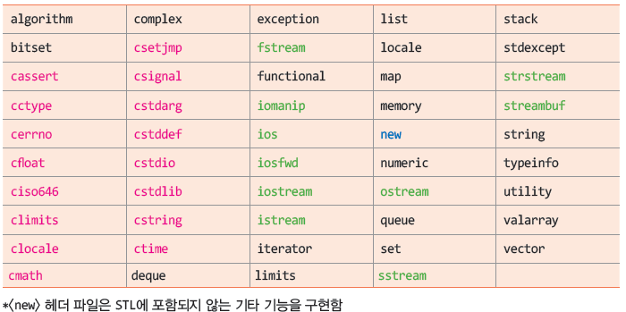
C++ 표준 라이브러리
STL 라이브러리
C 라이브러리
C++ 입출력 라이브러리

Slide 47
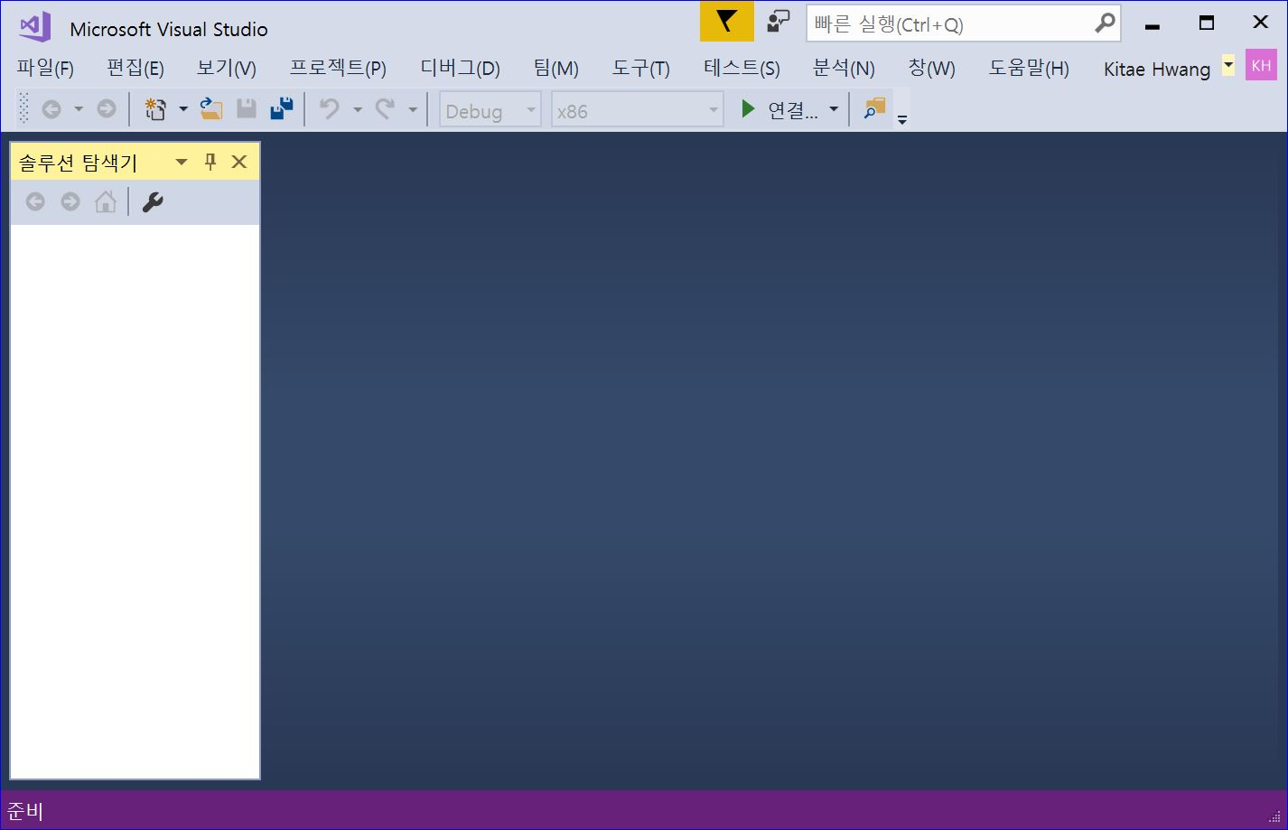
Visual Studio 시작

Slide 48
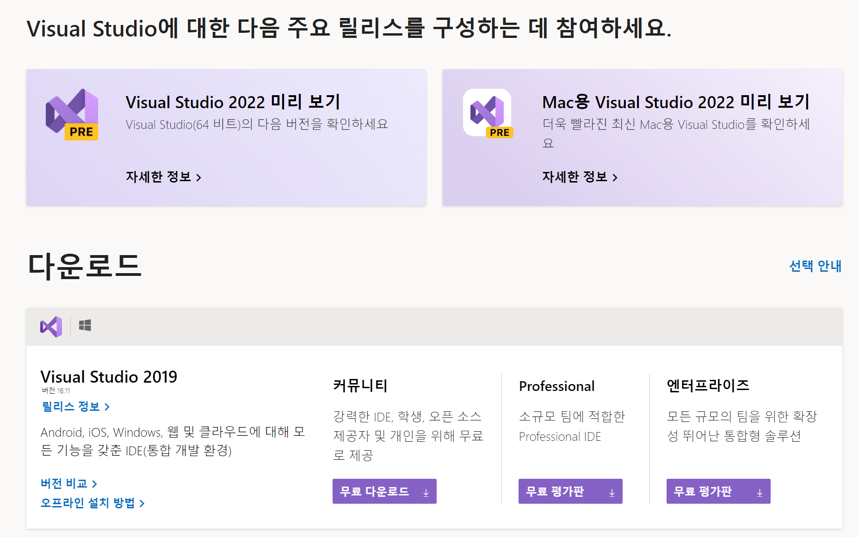
Visual Studio 2019 Download
https://visualstudio.microsoft.com/ko/downloads/

Slide 49
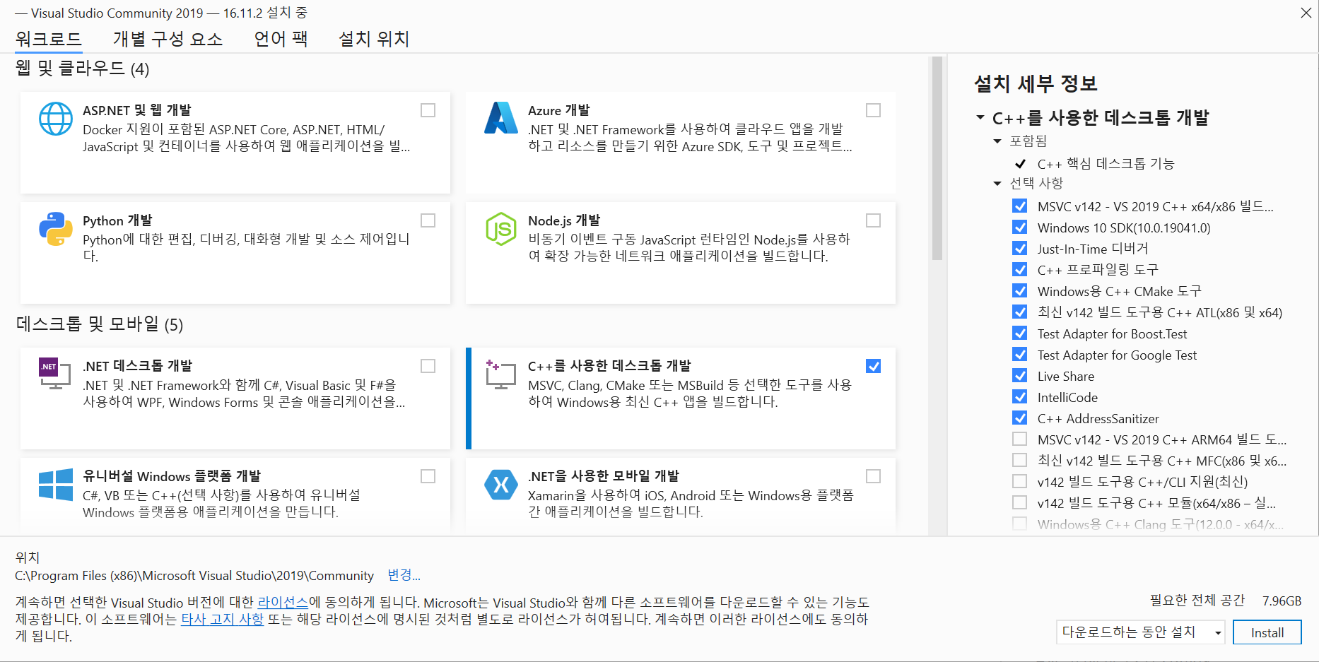
Visual Studio 설치

Slide 50
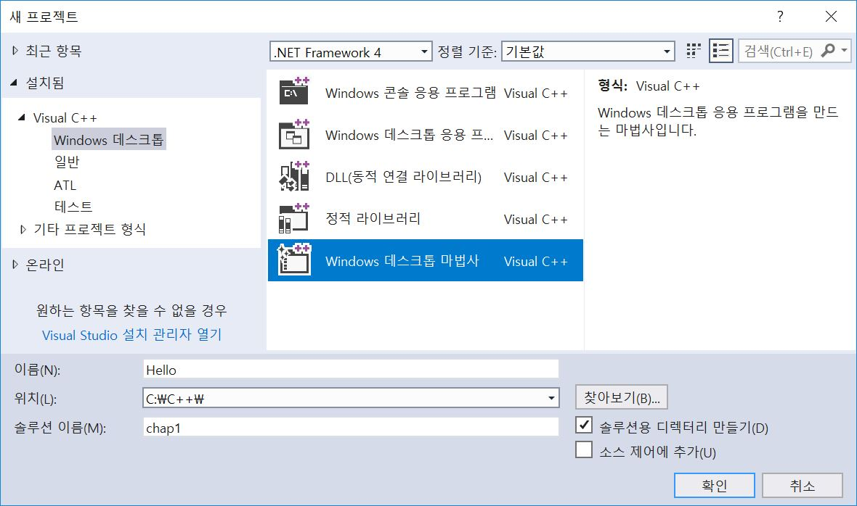
프로젝트 만들기
프로젝트 이름
C:\C++\chap1\Hello
폴더가 생긴다.
솔루션 위치
C:\C++\chap1
폴더를 생성한다.

Slide 51
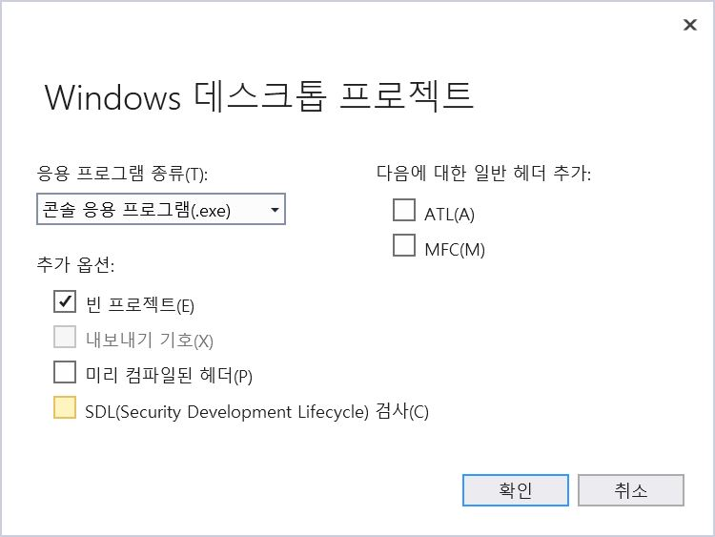
빈 프로젝트 선택

Slide 52
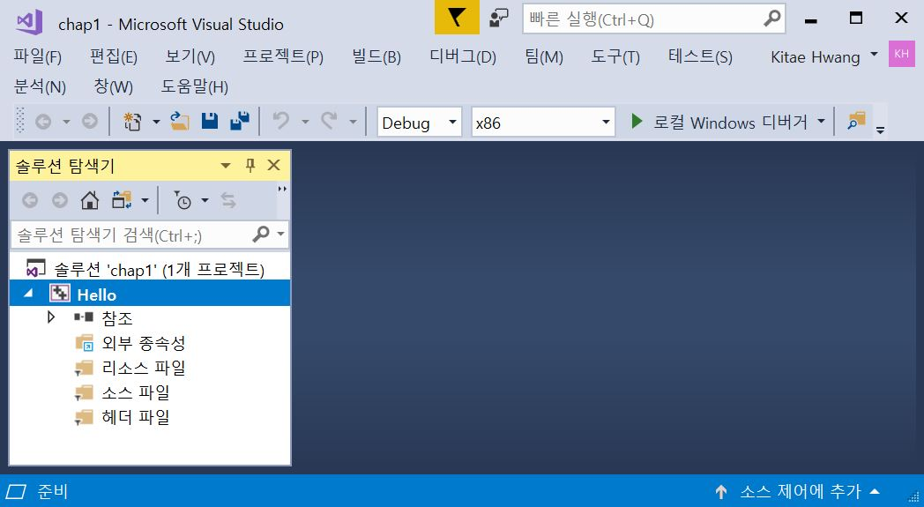
Hello 프로젝트 생성 후

Slide 53
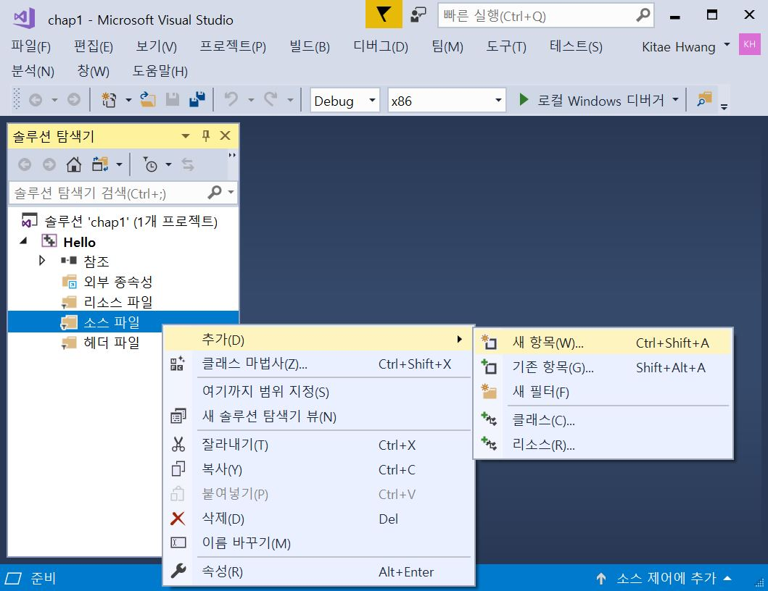
새 항목 만드는 메뉴 선택

Slide 54
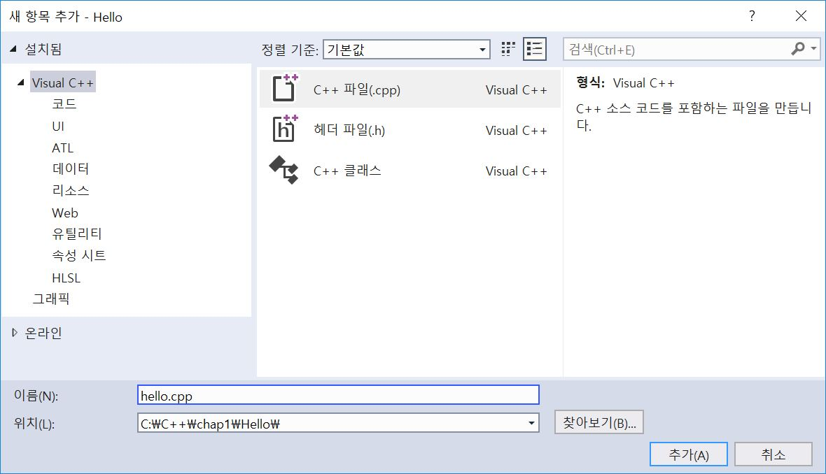
hello.cpp 소스 파일 생성
Visual C++ 선택
C++ 소스 파일 이름 입력
hello.cpp가 생기는 폴더

Slide 55
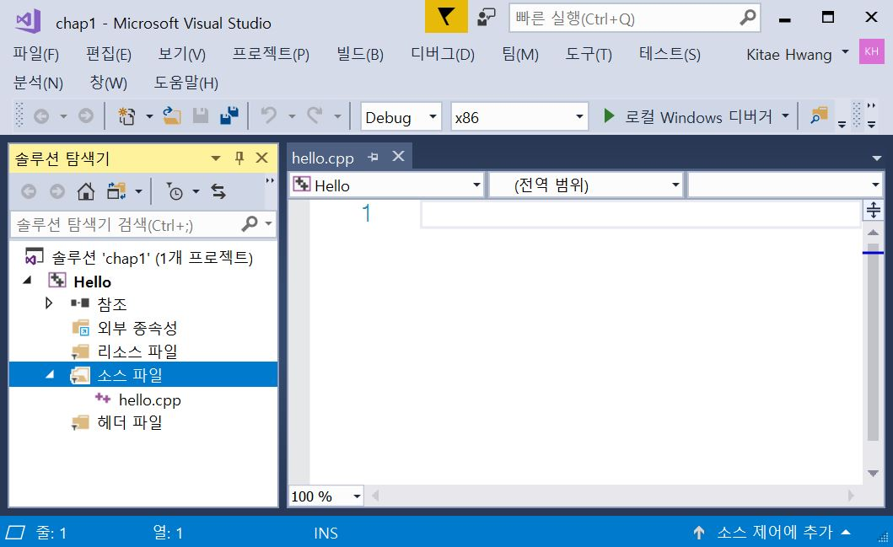
hello.cpp 파일이 생성된 초기 모습
빈 hello.cpp
파일 생성

Slide 56
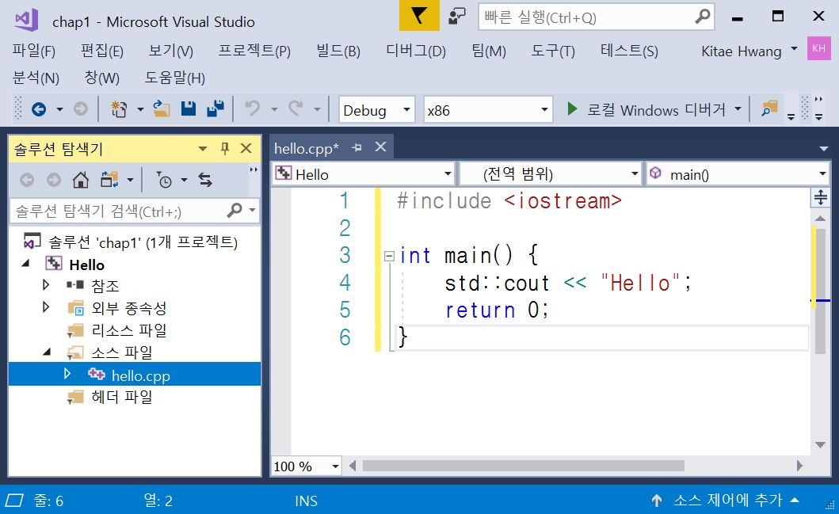
hello.cpp 작성
프로그램 작성

Slide 57
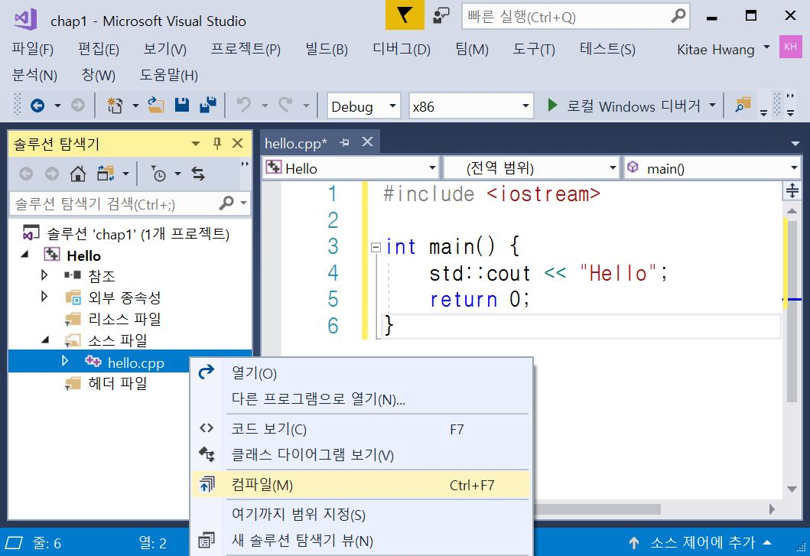
솔루션 탐색기에서 컴파일 메뉴 선택
hello.cpp 컴파일,
컴파일만 수행

Slide 58
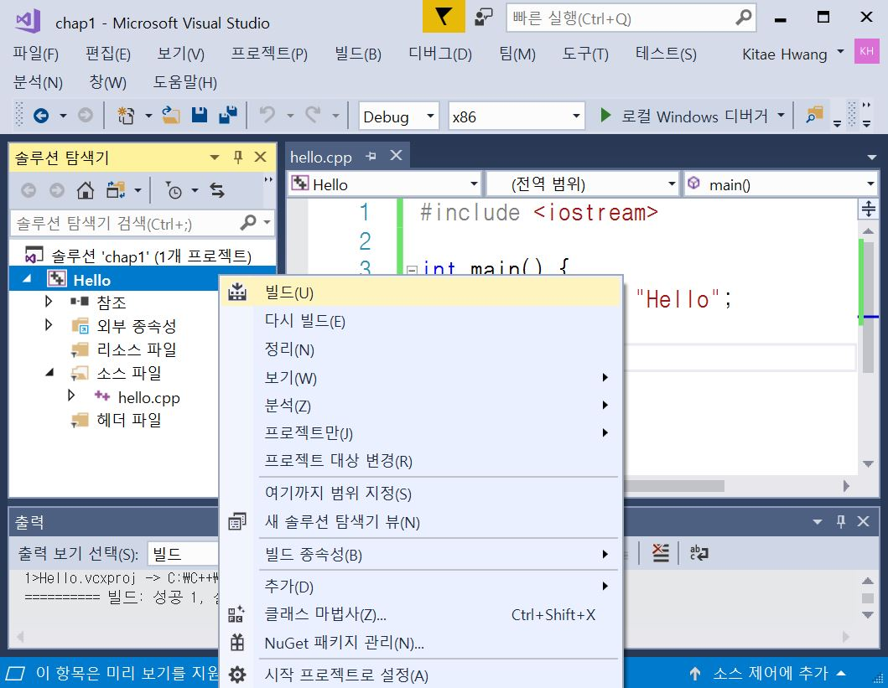
Hello 프로젝트의 빌드로 Hello.exe 생성
빌드 메뉴를 선택하면, 컴파일과 링크 후 Hello.exe 생성

Slide 59
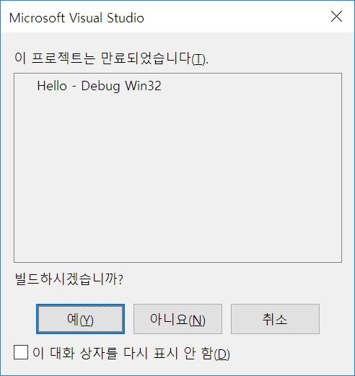
Ctrl+F5(디버깅하지 않고 실행하기 메뉴)로 실행할 때 빌드를 묻는 창
소스가 수정되어
빌드 되지 않은 상태에서,
실행을 요청하는 경우에 출력되는 창

Slide 60
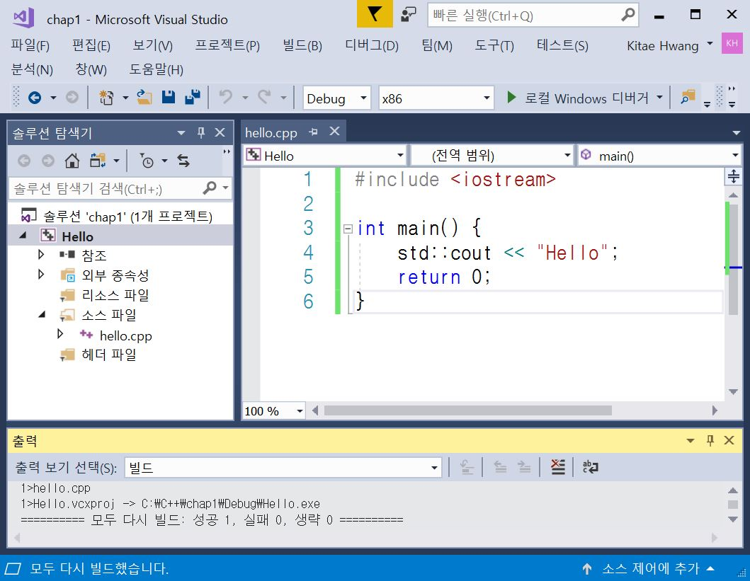
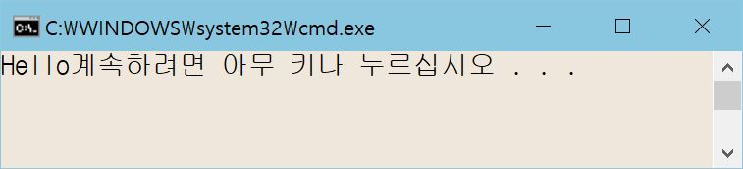
Hello 프로젝트가 실행되는 화면
Hello 프로젝트
빌드 성공.
Hello.exe 생성

Slide 61
1-2강
C++ 프로그램의 기본 요소를 이해한다.
namespace와 std:: 등 이름 공간을 사용할 수 있다.
키 입력 받는 방법을 안다.
문자열을 입력 받는 방법을 안다.
간단한 C++ 프로그램을 작성할 수 있다.
#include <iostream>의 실체에 대해 이해한다.

Slide 62
주석문과 main() 함수
주석문
개발자가 자유롭게 붙인 특이 사항의 메모, 프로그램에 대한 설명
프로그램의 실행에 영향을 미치지 않음
여러 줄 주석문 - /* ... */
한 줄 주석문 - //를 만나면 이 줄의 끝까지 주석으로 처리
main() 함수
C++ 프로그램의 실행을 시작하는 함수
main() 함수가 종료하면 C++ 프로그램 종료
main() 함수의 C++ 표준 모양
main()에서 return문 생략 가능
Visual Studio 에서는
설정 : Ctrl + K + C
해제 : Ctrl + K + U
int main() { // main()의 리턴 타입 int
............
return 0; // 0이 아닌 다른 값으로 리턴 가능
}
void main() { // 표준 아님
............
}
int main() {
............
// return 0; // 개발자의 편리를 위해 return 문 생략 가능
}

Slide 63
#include <iostream>
#include <iostream>
전처리기(C++ Preprocessor)에게 내리는 지시
<iostream> 헤더 파일을 컴파일 전에 소스에 확장하도록 지시
<iostream> 헤더 파일
표준 입출력을 위한 클래스와 객체, 변수 등이 선언됨
ios, istream, ostream, iostream 클래스 선언
cout, cin, <<, >> 등 연산자 선언
#include <iostream>
....
std::cout << "Hello\n";
std::cout << "첫 번째 맛보기입니다.";

Slide 64
화면 출력
cout과 << 연산자 이용
cout 객체
스크린 출력 장치에 연결된 표준 C++ 출력 스트림 객체
<iostream> 헤더 파일에 선언
std 이름 공간에 선언: std::cout으로 사용
<< 연산자
스트림 삽입 연산자(stream insertion operator)
C++ 기본 산술 시프트 연산자(<<)가 스트림 삽입 연산자로 재정의됨
ostream 클래스에 구현됨
오른쪽 피연산자를 왼쪽 스트림 객체에 삽입
cout 객체에 연결된 화면에 출력
여러 개의 << 연산자로 여러 값 출력
std::cout << "Hello\n"; // 화면에 Hello를 출력하고 다음 줄로 넘어감
std::cout << "첫 번째 맛보기입니다.";
std::cout << "Hello\n" << "첫 번째 맛보기입니다.";

Slide 65
<< 연산자 활용
문자열 및 기본 타입의 데이타 출력
bool, char, short, int, long, float, double 타입 값 출력
연산식뿐 아니라 함수 호출도 가능
다음 줄로 넘어가기
'\n'이나 endl 조작자 사용
int n=3;
char c='#';
std::cout << c << 5.5 << '-' << n << "hello" << true;
#5.5-3hello1
std::cout << "n + 5 =" << n + 5;
std::cout << f(); // 함수 f()의 리턴값을 출력한다.
std::cout << "Hello" << '\n';
std::cout << "Hello" << std::endl;

Slide 66
예제 2–2 cout과 <<를 이용한 화면 출력
#include <iostream>
double area(int r); // 함수의 원형 선언
double area(int r) { // 함수 구현
return 3.14*r*r; // 반지름 r의 원면적 리턴
}
int main() {
int n=3;
char c='#';
std::cout << c << 5.5 << '-' << n << "hello" << true << std::endl;
std::cout << "n + 5 = " << n + 5 << '\n';
std::cout << "면적은 " << area(n); // 함수 area()의 리턴 값 출력
}
true는 1로 출력됨
#5.5-3hello1
n + 5 = 8
면적은 28.26

Slide 67
잠깐 퀴즈 !
6. cout는 무엇인가?
① 키워드 ② 연산자 ③ 객체 ④ 화면출력 전처리 명령
7. <<란 무엇인가?
① 키워드 ② 연산자 ③ 객체 ④ 화면출력 전처리 명령

Slide 68
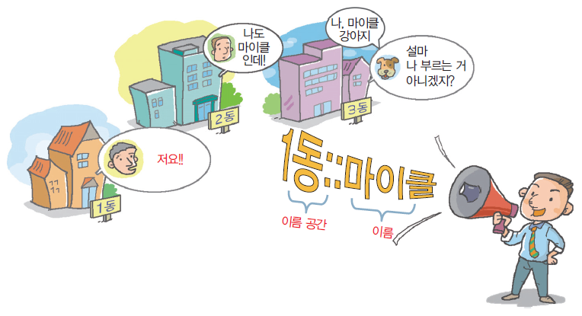
이름 충돌 사례
우리 아파트에 여러 명의 마이클이 산다.
마이클을 부를 때, 1동::마이클, 2동::마이클로 부른다.

Slide 69
namespace 개념
이름(identifier) 충돌이 발생하는 경우
여러 명이 서로 나누어 프로젝트를 개발하는 경우
오픈 소스 혹은 다른 사람이 작성한 소스나 목적 파일을 가져와서 컴파일 하거나 링크하는 경우
해결하는데 많은 시간과 노력이 필요
namespace 키워드
이름 충돌 해결
2003년 새로운 C++ 표준에서 도입
개발자가 자신만의 이름 공간을 생성할 수 있도록 함
이름 공간 안에 선언된 이름은 다른 이름공간과 별도 구분
이름 공간 생성 및 사용(자세한 것은 부록 B 참고)
이름 공간 사용
이름 공간 :: 이름
namespace kitae { // kitae 라는 이름 공간 생성
....... // 이 곳에 선언된 모든 이름은 kitae 이름 공간에 생성된 이름
}

Slide 70
이름 공간 kitae 생성
이름 공간 mike 생성
namespace kitae {
int f();
void m();
}
namespace mike {
int f();
int g();
}
kitae.h
mike.h
이름 충돌
#include “mike.h”
namespace kitae {
int f() {
return 1;
}
void m() {
f();
mike::f();
}
}
namespace mike {
int f() {
return -1;
}
int g() {
return 0;
}
}
void f() {
....
}
void m() {
...
f();
}
void f() {
....
}
int g() {
...
}
?
mike.cpp
mike.cpp
kitae.cpp
kitae.cpp
(a) kitae와 mike에 의해 작성된 소스를 합치면 f() 함수의 이름 충돌. 컴파일 오류 발생
(b) 이름 공간을 사용하여 f() 함수 이름의 충돌 문제 해결

Slide 71
std:: 란?
std
C++ 표준에서 정의한 이름 공간(namespace) 중 하나
<iostream> 헤더 파일에 선언된 모든 이름: std 이름 공간 안에 있음
cout, cin, endl 등
std 이름 공간에 선언된 이름을 접근하기 위해 std:: 접두어 사용
std::cout, std::cin, std::endl
std:: 생략
using 지시어 사용
using std::cout; // cout에 대해서만 std:: 생략
...................................
cout << "Hello" << std::endl; // std::cout에서 std:: 생략
std:: 생략
using namespace std; // std 이름 공간에 선언된 모든 이름에 std:: 생략
...................................
cout << "Hello" << endl; // std:: 생략
std:: 생략
std:: 생략

Slide 72
예제 2-3 C++ 프로그램에서 키 입력 받기
#include <iostream>
using namespace std;
int main() {
cout << "너비를 입력하세요>>";
int width;
cin >> width; // 키보드로부터 너비를 읽어 width 변수에 저장
cout << "높이를 입력하세요>>";
int height;
cin >> height; // 키보드로부터 높이를 읽어 height 변수에 저장
int area = width*height; // 사각형의 면적 계산
cout << "면적은 " << area << "\n"; // 면적을 출력하고 다음 줄로 넘어감
}
너비를 입력하세요>>3
높이를 입력하세요>>5
면적은 15

Slide 73
잠깐 퀴즈 !
7. C++에서 이름(identifier)에 속하지 않는 것은?
① 변수명 ② 클래스명 ③ 함수명 ④ 파일명
8. 새로운 이름 공간을 선언할 때 사용하는 키워드는 ?
namespace
9. C++표준 라이브러리에 선언된 모든 이름을 포함하는 C++ 표준 이름 공간은?
std
10. Std 이름 공간의 모든 이름에 std::을 생략하도록 지시하는 지시문을 쓰라
using namespace std;

Slide 74
cin과 >> 연산자를 이용한 키 입력
cin
표준 입력 장치인 키보드를 연결하는 C++ 입력 스트림 객체
>> 연산자
스트림 추출 연산자(stream extraction operator)
C++ 산술 시프트 연산자(>>)가 <iostream> 헤더 파일에 스트림 추출 연산자로 재정의됨
입력 스트림에서 값을 읽어 변수에 저장
연속된 >> 연산자를 사용하여 여러 값 입력 가능
cout << "너비와 높이를 입력하세요>>";
cin >> width >> height;
cout << width << '\n' << height << '\n';
너비와 높이를 입력하세요>>23 36
23
36
width에 입력
height에 입력

Slide 75
<Enter> 키를 칠 때 변수에 값 전달
cin의 특징
입력 버퍼를 내장하고 있음
<Enter>키가 입력될 때까지 입력된 키를 입력 버퍼에 저장
도중에 <Backspace> 키를 입력하면 입력된 키 삭제
>> 연산자
<Enter>키가 입력되면 비로소 cin의 입력 버퍼에서 키 값을 읽어 변수에 전달

Slide 76
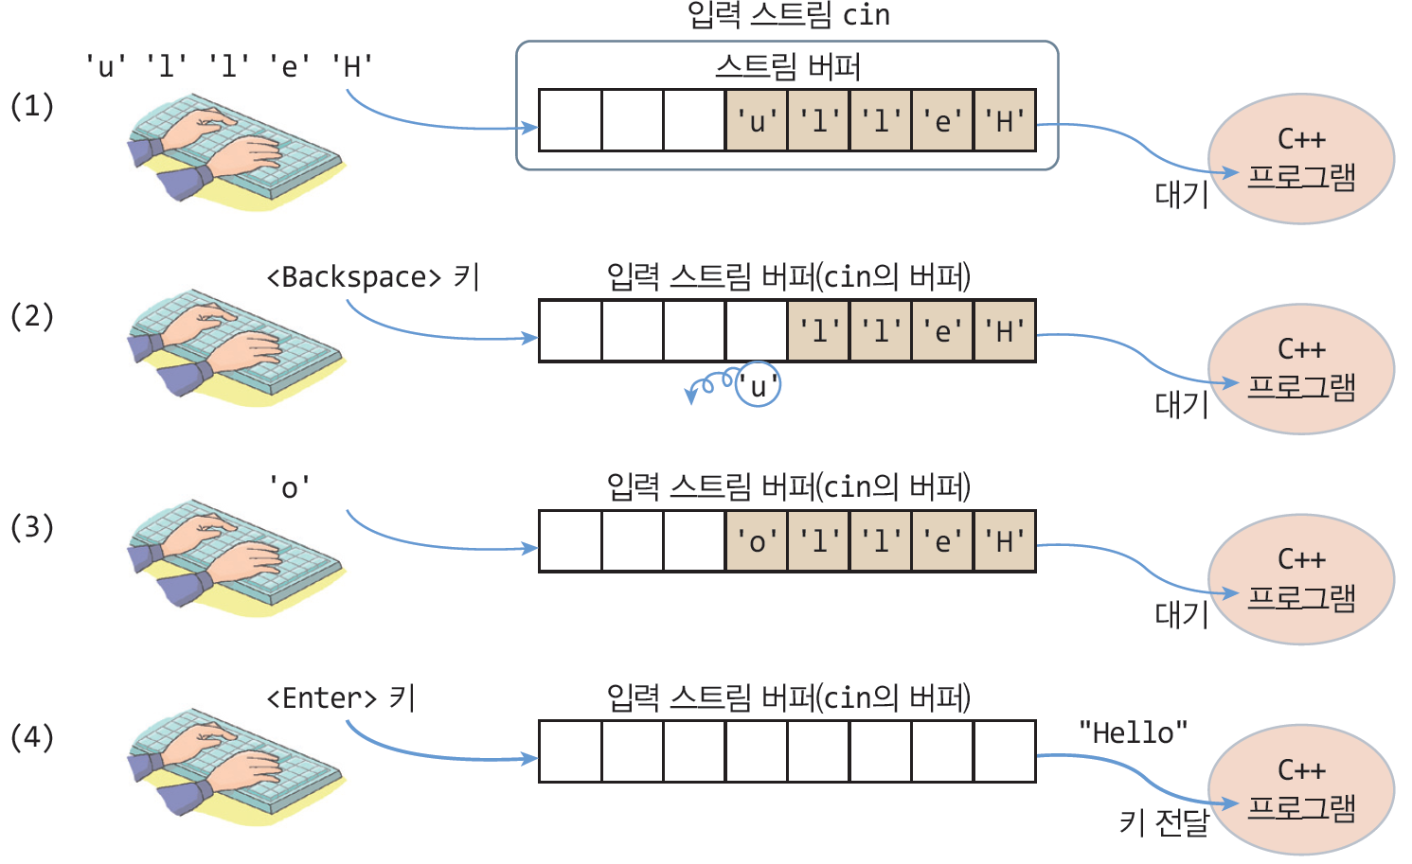
cin으로부터 키 입력 받는 과정(11.1절)

Slide 77
실행문 중간에 변수 선언
C++의 변수 선언
변수 선언은 아무 곳이나 가능
C++ 변수 선언 방식의 장점
변수를 사용하기 직전 선언함으로써 변수 이름에 대한 타이핑 오류 줄임
C++ 변수 선언 방식의 단점
선언된 변수를 일괄적으로 보기 힘듦
코드 사이에 있는 변수 찾기 어려움
int width;
cin >> width; // 키보드로부터 너비를 읽는다.
cout << "높이를 입력하세요>>";
int height;
cin >> height; // 키보드로부터 높이를 읽는다.
// 너비와 높이로 구성되는 사각형의 면적을 계산한다.
int area = width*height;
cout << "면적은 " << area << "\n"; // 면적을 출력하고 한 줄 띈다.
실행문 중간에 변수 선언

Slide 78
타이핑 오류 가능성 해소
선언부에 모든 변수를 선언하는 경우, 타이핑 오류 가능
변수 사용 전에 변수를 선언하면, 타이핑 오류 사전 발견
int time, timer;
...
timer = 5; // time에 5을 저장하려다 timer로 잘못 입력. 컴파일 오류 발생하지 않음
// 그러나 잘못된 실행 결과 발생
....
timer = 3;
컴파일 오류
int time;
timer = 5; // time에 5을 저장하려다 timer로 잘못 입력. 컴파일 오류 발생
....
int timer;
timer = 3;

Slide 79
Check time 예제
3. 키보드로 부터 int형의 radius 변수에 반지름 값을 읽어 들이고, 원의 면적을 계산하여 double형의 area 변수에 저장한 후, 출력하는 프로그램을 작성하라.
#include <iostream>
using namespace std;
int main() {
int radius;
cout << "반지름을 입력하시오 : ";
cin >> radius;
double area = 3.14195 * radius * radius;
cout << "반지름 " << radius << "의 면적은 " << area << "입니다." << endl;
return 0;
}

Slide 80
C++ 문자열
C++의 문자열 표현 방식 : 2가지
C-스트링 방식 – ‘\0’로 끝나는 문자 배열
string 클래스 이용
<string> 헤더 파일에 선언됨
다양한 멤버 함수 제공, 문자열 비교, 복사, 수정 등
C-스트링 문자열
char name1[6] = {'G', 'r', 'a', 'c', 'e', '\0'}; // name1은 문자열 “Grace”
char name2[5] = {'G', 'r', 'a', 'c', 'e'}; // name2는 문자열이 아니고 단순 문자 배열
단순 문자 배열
char name5[10] = “Grace”;
name5[0] [1] [2] [3] [4] [5] [6] [7] [8] [9]
'G' | 'r' | 'a' | 'c' | 'e' | '\0’ | ‘\0’ | ‘\0’ | ‘\0’ | ‘\0’
“Grace” 문자열
‘\0’로 초기화

Slide 81
C-스트링 방식으로 문자열 다루기
C-스트링으로 문자열 다루기
C 언어에서 사용한 함수 사용 가능
strcmp(), strlen(), strcpy() 등
<cstring>이나 <string.h> 헤더 파일 include
<cstring> 헤더 파일을 사용하는 것이 바람직함
<cstring>이 C++ 표준 방식
#include <cstring> 또는
#include <string.h>
...
int n = strlen("hello");

Slide 82
cin을 이용한 문자열 입력
문자열 입력
char name[6]; // 5 개의 문자를 저장할 수 있는 char 배열
cin >> name; // 키보드로부터 문자열을 읽어 name 배열에 저장한다.
Grace
키 입력
name [0] [1] [2] [3] [4] [5]
'G' | 'r' | 'a' | 'c' | 'e' | '\0'
“Grace” 문자열

Slide 83
예제 2–4 키보드에서 문자열 입력 받고 출력
#include <iostream>
using namespace std;
int main() {
cout << "이름을 입력하세요>>";
char name[11]; // 한글은 5개 글자, 영문은 10까지 저장할 수 있다.
cin >> name; // 키보드로부터 문자열을 읽는다.
cout << "이름은 " << name << "입니다\n"; // 이름을 출력한다.
}
이름을 입력하세요>>마이클
이름은 마이클입니다
빈 칸 없이 키 입력해야 함
이름을 입력하세요>>마 이 클
이름은 마입니다
빈 칸을 만나면 문자열 입력 종료

Slide 84
예제 2-5 C-스트링을 이용하여 암호가 입력되면 프로그램을 종료하는 예
#include <iostream>
#include <cstring>
using namespace std;
int main() {
char password[11];
cout << "프로그램을 종료하려면 암호를 입력하세요." << endl;
while(true) {
cout << "암호>>";
cin >> password;
if(strcmp(password, "C++") == 0) {
cout << "프로그램을 정상 종료합니다." << endl;
break;
}
else
cout << "암호가 틀립니다~~" << endl;
}
}
strcmp() 함수를 사용하기 위한 헤더 파일
프로그램을 종료하려면 암호를 입력하세요.
암호>>Java
암호가 틀립니다~~
암호>>C
암호가 틀립니다~~
암호>>C++
프로그램을 정상 종료합니다.
빈 칸 없이 키 입력해야 함

Slide 85
cin.getline()으로 공백이 낀 문자열 입력
공백이 낀 문자열을 입력 받는 방법
cin.getline(char buf[], int size, char delimitChar)
buf에 최대 size-1개의 문자 입력. 끝에 ‘\0’ 붙임
delimitChar를 만나면 입력 중단. 끝에 ‘\0’ 붙임
delimitChar의 디폴트 값은 ‘\n’(<Enter>키)
char address[100];
cin.getline(address, 100, '\n');
최대 99개의 문자를 읽어 address 배열에 저장. 도중에 <Enter> 키를 만나면 입력 중단
사용자가 ‘Seoul Korea<Enter>’를 입력할 때,
address[0] [1] [2] [3] [4] [5] [6] [7] [8] [9] [10] [11] ................ [99]
‘S’ | ‘e’ | ‘o’ | ‘u’ | ‘l’ | ‘ ’ | ‘K’ | ‘o’ | ‘r’ | ‘e’ | ‘a’ | ‘\0’ | ... | ...
"Seoul Korea" 문자열

Slide 86
예제 2–6 cin.getline()을 이용한 문자열 입력
#include <iostream>
using namespace std;
int main() {
cout << "주소를 입력하세요>>";
char address[100];
cin.getline(address, 100, '\n'); // 키보드로부터 주소 읽기
cout << "주소는 " << address << "입니다\n"; // 주소 출력
}
주소를 입력하세요>>컴퓨터시 프로그램구 C++동 스트링 1-1
주소는 컴퓨터시 프로그램구 C++동 스트링 1-1입니다
빈칸이 있어도 <Enter> 키가 입력될 때까지 하나의 문자열로 인식

Slide 87
C++에서 문자열을 다루는 string 클래스
string 클래스
C++에서 강력 추천
C++ 표준 클래스
문자열의 크기에 따른 제약 없음
string 클래스가 스스로 문자열 크기게 맞게 내부 버퍼 조절
문자열 복사, 비교, 수정 등을 위한 다양한 함수와 연산자 제공
객체 지향적
<string> 헤더 파일에 선언
#include <string> 필요
C-스트링보다 다루기 쉬움

Slide 88
예제 2-7 string 클래스를 이용한 문자열 입력 및 다루기
#include <iostream>
#include <string>
using namespace std;
int main() {
string song("Falling in love with you"); // 문자열 song
string elvis("Elvis Presley"); // 문자열 elvis
string singer; // 문자열 singer
cout << song + "를 부른 가수는"; // + 로 문자열 연결
cout << "(힌트 : 첫글자는 " << elvis[0] << ")?"; // [] 연산자 사용
getline(cin, singer); // 문자열 입력
if(singer == elvis) // 문자열 비교
cout << "맞았습니다.";
else
cout << "틀렸습니다. "+ elvis + "입니다." << endl; // +로 문자열 연결
}
string 클래스를 사용하기 위한 헤더 파일
빈칸을 포함하는 문자열 입력 가능
getline()은 string 타입의 문자열을 입력 받기 위해 제공되는 전역 함수
Falling in love with you를 부른 가수는(힌트 : 첫글자는 E)?Elvis Pride
틀렸습니다. Elvis Presley입니다.
빈칸 포함

Slide 89
#include <iostream>와 전처리기
using namespace std;
int main() {
cout << "Hello\n";
cout << "첫 번째 맛보기입니다.";
return 0;
}
...
...
...
...
<ios>헤더파일
...
...
#include <ios>
...
...
<ostream>헤더파일
<ios>
...
#include <ostream>
...
<ostream>
<istream>헤더파일
...
#include <istream>
...
<iostream>헤더파일
<istream>
<iostream>
#include <iostream>
using namespace std;
int main() {
cout << "Hello\n";
cout << "첫 번째 맛보기입니다.";
return 0;
}
전처리기(preprocessor)
컴파일
SimpleC++.cpp
확장된 SimpleC++.cpp

Slide 90
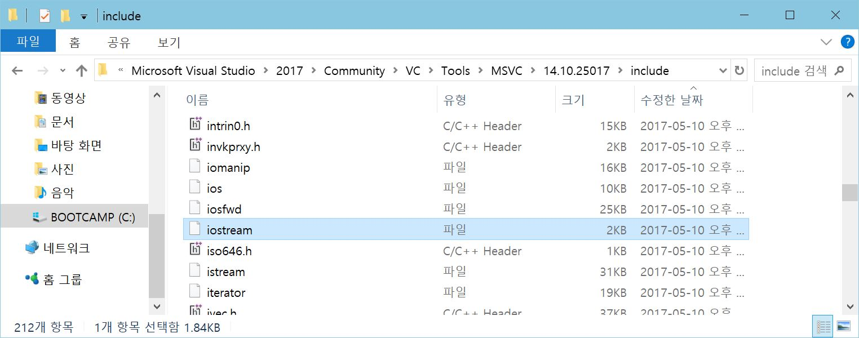
<iostream> 헤더 파일은 어디에?
iostream 파일은 확장자 없는 텍스트 파일
컴파일러가 설치된 폴더 아래 include 폴더에 존재
C:\Program Files(x86)\Microsoft Visual Studio\2017\Community\VC\Tools\MSVC\14.10.25017\include

Slide 91
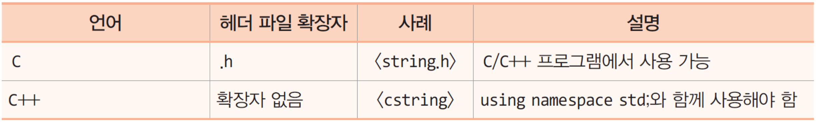
표준 C++ 헤더 파일은 확장자가 없다
표준 C++에서 헤더 파일 확장자 없고, std 이름 공간 적시
#include <iostream>
using namespace std;
헤더 파일의 확장자 비교

Slide 92
#include <헤더파일>와 #include "헤더파일"
#include <헤더파일>
‘헤더파일’을 찾는 위치
컴파일러가 설치된 폴더에서 찾으라는 지시
예) #include <iostream>은 iostream 파일을 컴파일러가 설치된 폴더에서 찾도록 지시
#include “헤더파일”
‘헤더파일’을 찾는 위치
개발자의 프로젝트 폴더나
개발자가 컴파일 옵션으로 지정한 include 폴더에서 찾도록 지시

Slide 93
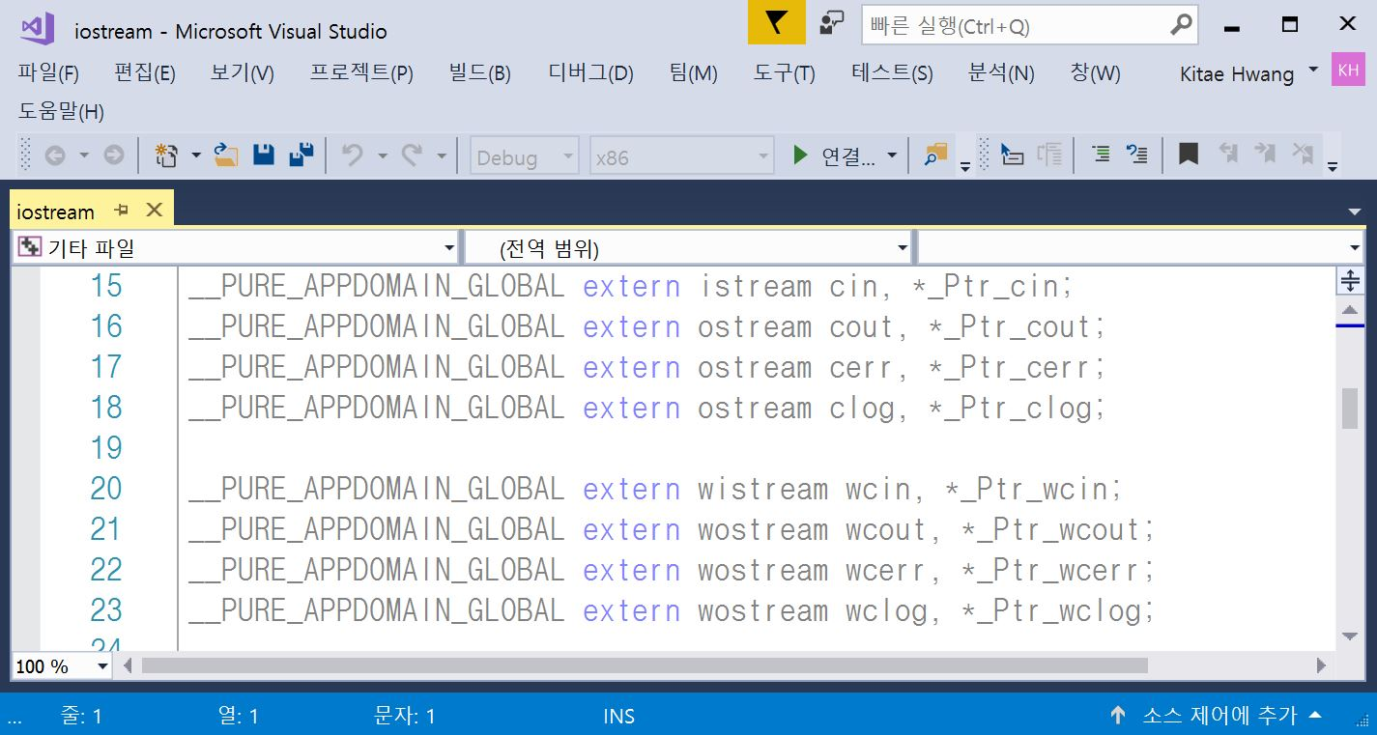
cin과 cout은 어디에 선언되어 있는가?
cout이나 cin은 모두 <iostream>에 선언된 객체
<iostream> 헤더 파일

